Slide 1

Как животные помогают человеку
Средняя группа
Выполнила: Смагина О.В.
2023г.

Slide 2
Программное содержание: Расширять представления детей о животных разных стран и континентов. Способствовать формированию представлений о том, как животные могут помогать человеку. Развивать любознательность, познавательную активность. Расширять словарный запас.
Материал и оборудование: Ноутбук, проектор. Презентация «Как животные помогают человеку».
Методика проведения:
Слайд № 1. «Лошадь». Вопросы: Кто изображен на слайде? Лошадь домашнее или дикое животное? Как человек смог приручить лошадь и сделать ее домашним животным? Как лошадь может помогать человеку в его жизнедеятельности? (живут в России и в остальных странах).
Слайд № 2. «Всадник, скачущий на лошади». Слайд № 3. «Лошадь, перевозящая груз». Слайд № 4. «Лошадь, запряженная в плуг».
Слайд № 5. «Слон». Вопросы: Кто изображен на слайде? Слон домашнее или дикое животное? Как человек сумел приучить слона и сделать его домашним животным? Как слон может помогать человеку в его жизнедеятельности? (живут в Индии и Африке).
Слайд № 6. «Погонщик едет на слоне». Слайд № 7. «Слон несет бревна». Слайд № 8. «Слон перевозит груз».
Слайд № 9. «Верблюд». Вопросы: Кто изображен на слайде? Верблюд домашнее или дикое животное? Как человек сумел приручить верблюда и сделать его домашним животным? Как верблюд может помогать человеку в его жизнедеятельности? ( живут в Азии, Африке и Америке).
Слайд № 10. «Погонщик едет на верблюде». Слайд № 11. «Верблюд в пустыне около воды». Слайд № 12. «Верблюд перевозит груз».
Слайд № 13. «Собака». Вопросы: Кто изображен на слайде? Собака домашнее или дикое животное? Как человек сумел приручить собаку и сделать ее домашним животным? Как собака может помогать человеку его жизнедеятельности? (живет в России и в остальных странах).
Слайд № 14. «Собака охраняет дом». Слайд № 15. «Хозяин с собакой на охоте». Слайд № 16. «Собаки тянут сани, в которых сидят люди». Слайд № 17. «Слепого человека ведет собака». Слайд № 18. «Полицейский с собакой догоняет преступника». Слайд № 19. «Пограничник с собакой охраняет границу».

Slide 3
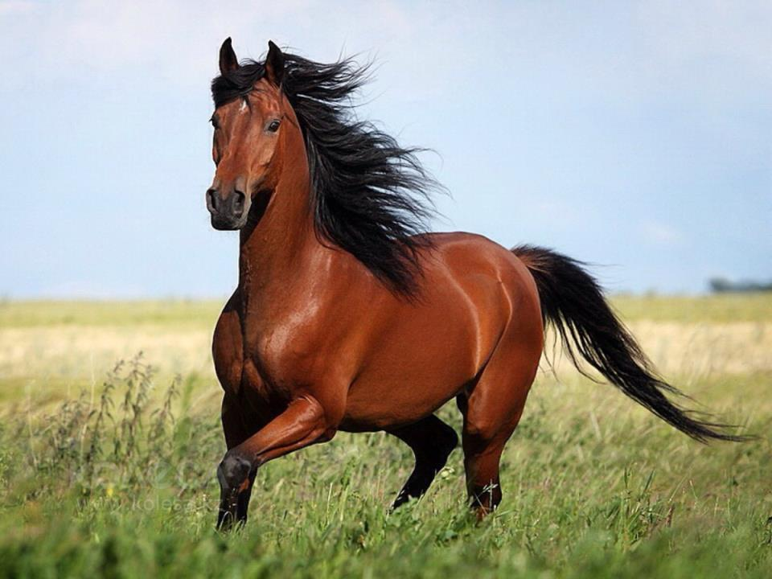

Slide 4
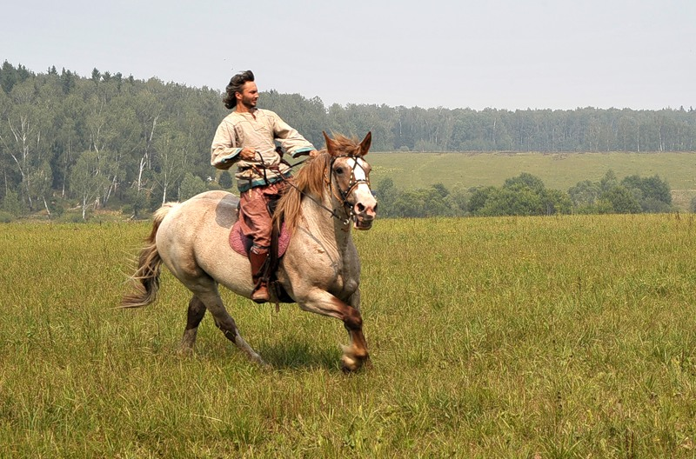

Slide 5
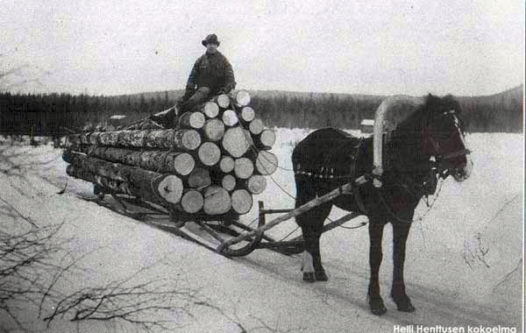

Slide 6
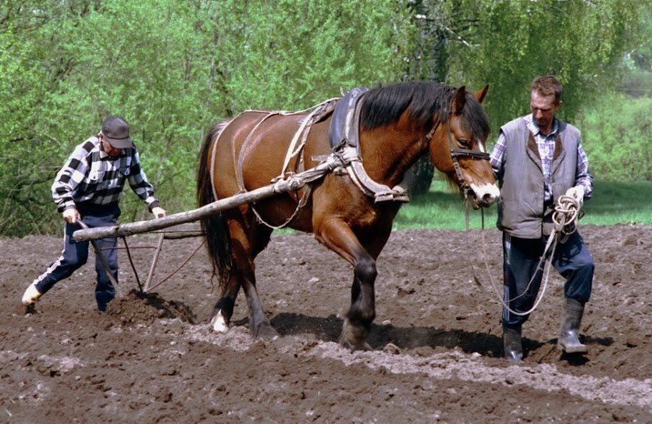

Slide 7
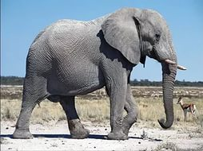

Slide 8
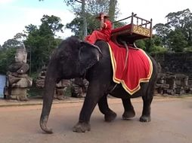

Slide 9
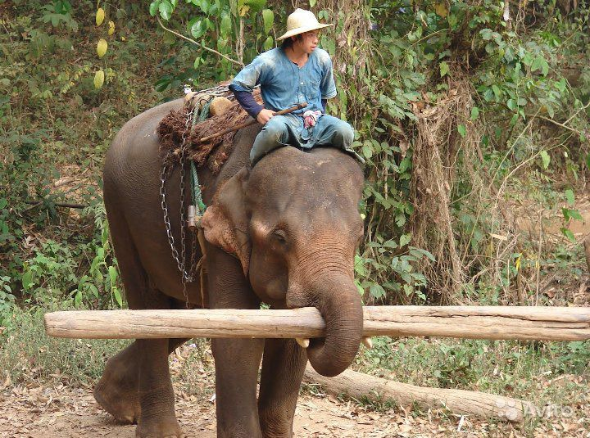

Slide 10
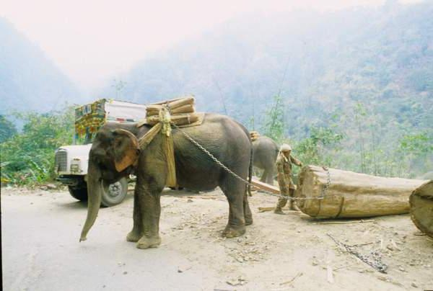

Slide 11
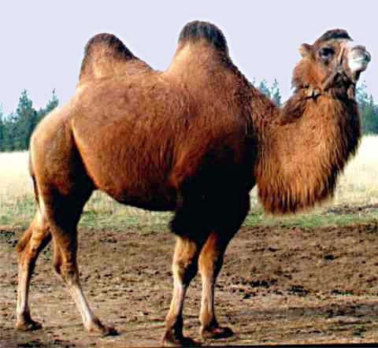

Slide 12
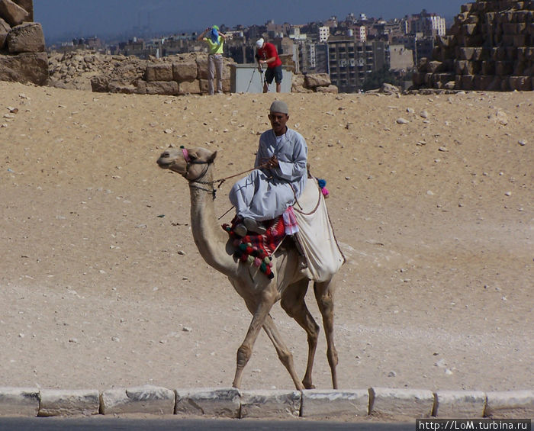

Slide 13
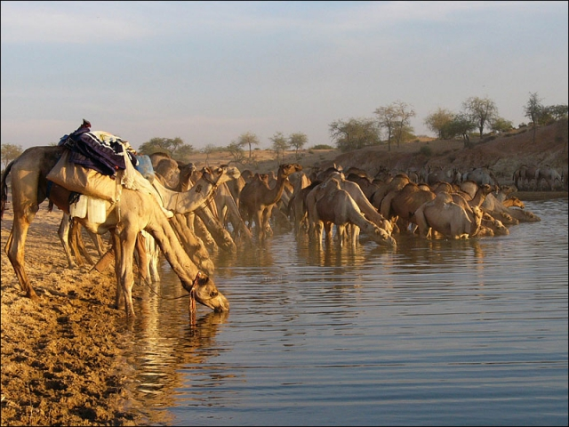

Slide 14
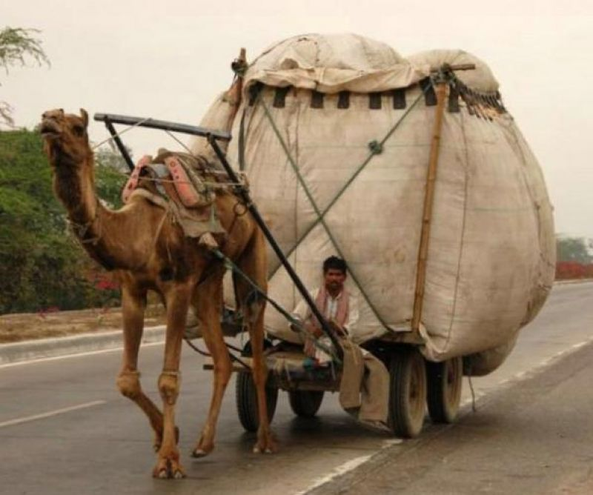

Slide 15
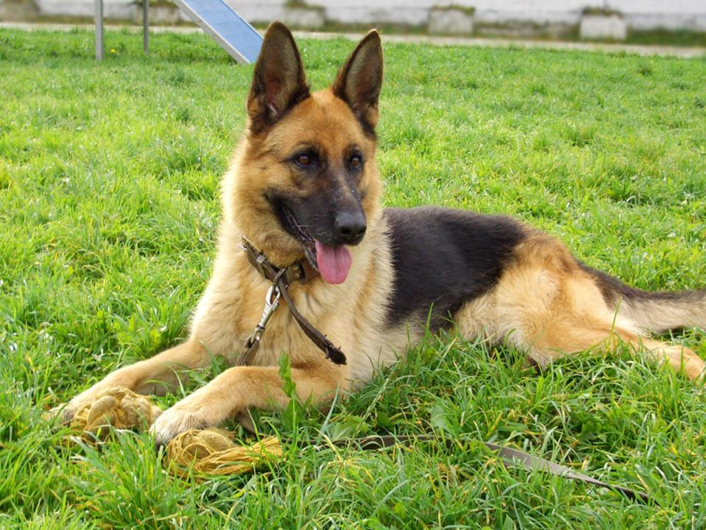

Slide 16
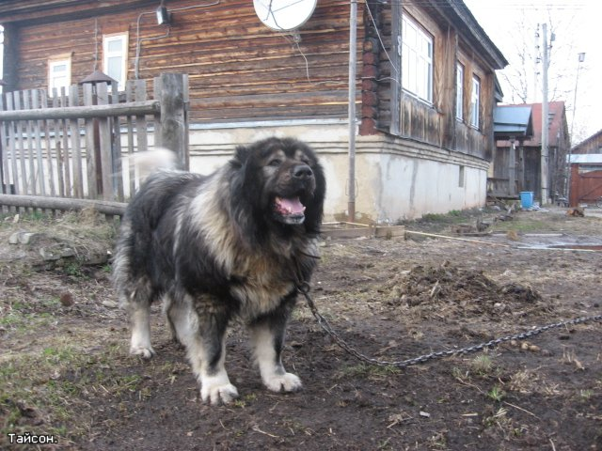

Slide 17
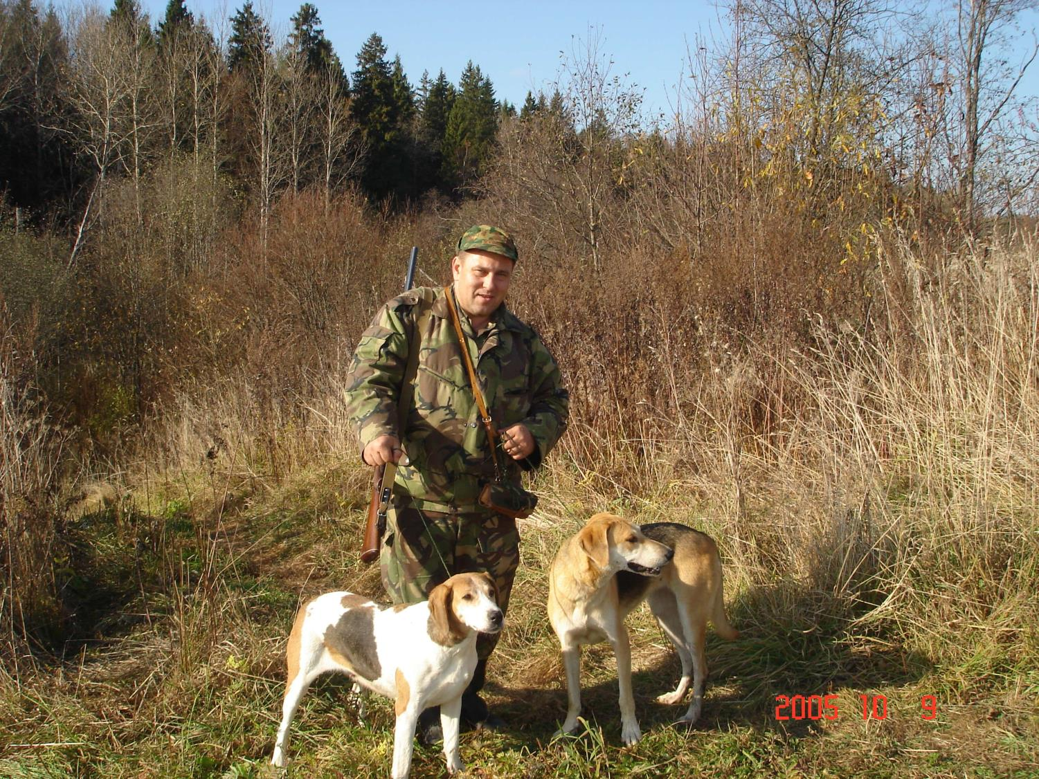

Slide 18
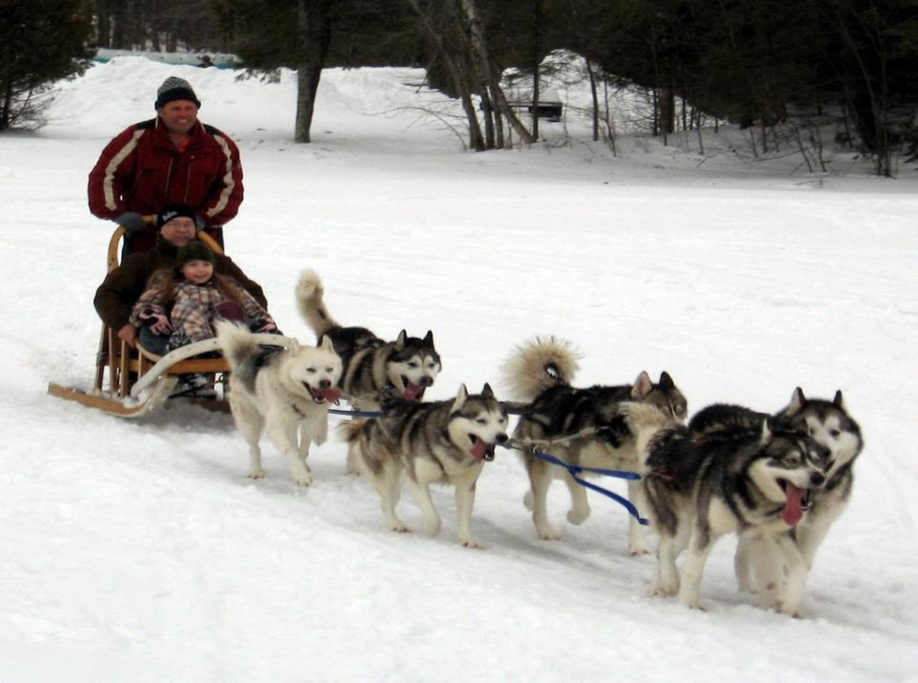

Slide 19
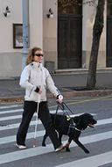

Slide 20
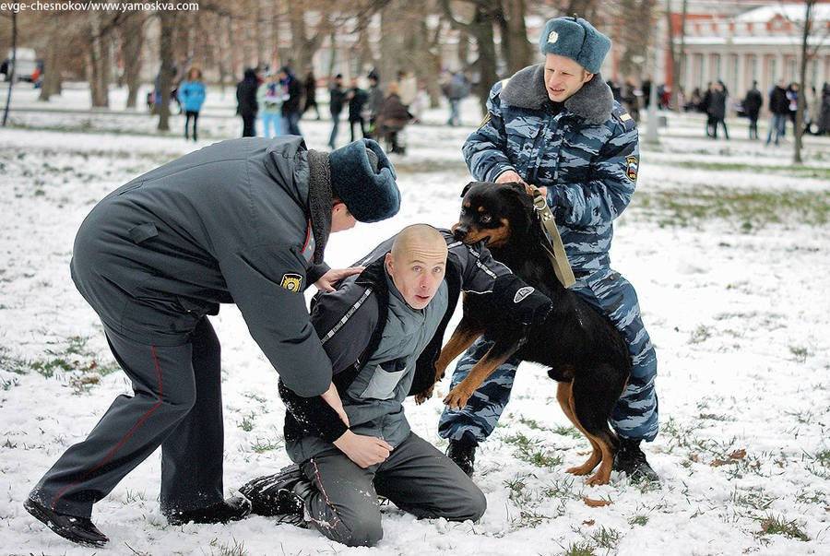

Slide 21
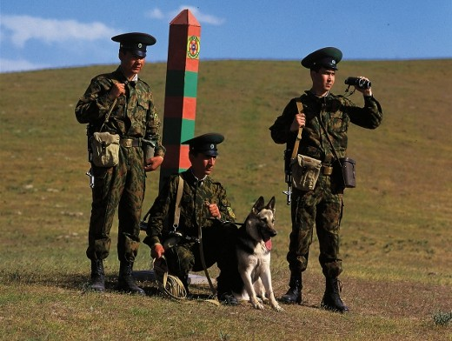

Slide 22


